Slide 1
- couleurs
- pays
Français
- drapeaux
Notes:
In this lesson pupils will learn to understand and describe the locations of some of the key towns/cities in France, how to ask where something is and what something is called.

Slide 2
Nous allons…
décrire des pays
apprendre comment dire ‘is famous for’
donner des opinions

Slide 3
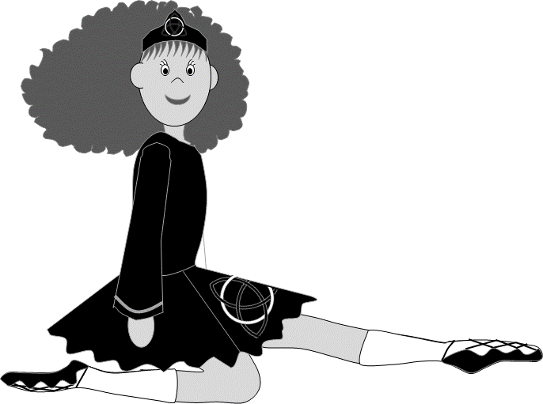
Pourquoi l’Irlande est célèbre?
3
a. Les pommes de terre
1
b. La danse irlandaise
L’Irlande est célèbre pour…
2
c. la pluie
Écrivez le numéro correct.
2
3
1
Notes:
Pourquoi l’Irlande est célèbre?= What’s Ireland famous for?
L’Irlande est célèbre pour… … = Ireland is famous for … Ecrivez le numéro correct.= Write the correct numbers. I have used some unfamiliar vocabulary, e.g. pommes de terre = potatoes and used some other clues to help pupils work out the correct answers. For example, danse (cognate) and irlandaise (similar word to l’Irlande). This exercise is to help pupils use logic and develop independent ‘working out’ skills & perseverance rather than just admitting defeat and saying that they don’t know the words in question. The words are revealed on mouse clicks so you can reveal one at a time or all three before starting to match up. Pupils should pronounce all the new words and repeat them several times. Encourage pupils to put full sentences together orally when they have matched up the words and the pictures, e.g. L’Irlande est célèbre pour les pommes de terre, la danse irlandaise et la pluie. They could also write these sentences down.

Slide 4
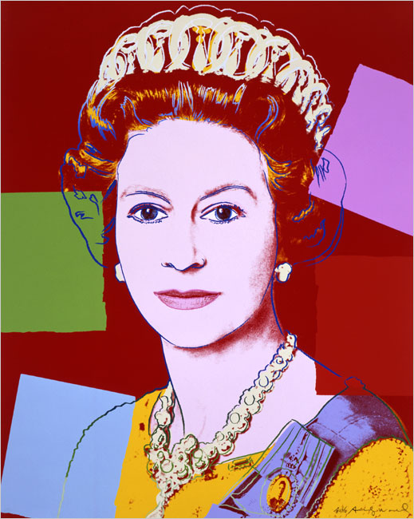
Pourquoi l’Angleterre est célèbre?
3
a. Le poisson frites
L’Angleterre est célèbre pour…
1
b. le thé
2
c. la famille royale
Écrivez les numéros corrects.
2
1
3
Notes:
As per previous slide. England is famous for … a. le poisson frites b. le thé c. la famille royale

Slide 5
Pourquoi l’Allemagne est célèbre?
1
a. les saucisses
L’Allemagne est célèbre pour…
3
b. les voitures
2
c. la bière
Écrivez les numéros corrects.
2
3
1
Notes:
As per previous slide. Germany is famous for … a. les saucisses = sausages, b. les voitures = cars c. la bière = beer.

Slide 6
Pourquoi la France est célèbre?
2
a. le fromage
La France est célèbre pour…
3
b. le pain
1
c. le vin
Écrivez les numéros corrects.
3
1
2
Notes:
As per previous slide. France is famous for … a. le fromage = cheese b. le pain = bread, c. le vin = wine.

Slide 7
Pourquoi L’Espagne est célèbre ?
3
a. le soleil
L’Espagne est célèbre pour…
1
b. le flamenco
2
c. la plage
Écrivez les numéros corrects.
1
3
2
Notes:
As per previous slide. Spain is famous for …a. le soleil = sun, b. el flamenco = flamenco dancing, c. la plage = beach.

Slide 8
Cherchez l’intrus!
Et écrivez la phrase correcte!
1. L’Allemagne est célèbre pour la bière, la pluie et les voitures.
1. L’Allemagne est célèbre pour le bière, les saucisses et les voitures.
2. La France est célèbre pour la famille royale, le vin et le pain.
2. La France est célèbre pour le fromage, le vin et le pain.
3. L’Irlande est célèbre pour les pommes de terre , la plage et la danse irlandaise.
3. L’Irlande est célèbre pour les pommes de terre, la pluie et la danse.
4. L’Espagne est célèbre pour le flamenco, le soleil et le fromage.
4. L’Espagne est célèbre pour le flamenco, le soleil et la plage.
5. L’Angleterre est célèbre pour le thé, le poisson frites et les saucisses.
5. L’Angleterre est célèbre pour le thé, le poisson frites et la famille royale.
Notes:
Cherchez l’intrus = Look for the odd-one-out. One of the three things each country is famous for is incorrect. The incorrect words are underlined on mouse clicks. Click again for the instruction Et écrivez la phrase correcte!
= And write the correct sentence! Again, the answers are revealed on mouse clicks so that pupils can check their work when they have finished. Remember that the pupils just need to swap around the underlined words to get the correct answers.

Slide 9
Tu aimes…? Pourquoi?
J’aime…
Je n’aime pas…
J’adore…
Je déteste…
Parce que je pense que c’est…
amusant/e
ennuyeux/se
impressionnant/e
émouvant/e
intéressant/e
délicieux/se
horrible
Notes:
Tu aimes…? Pourquoi?: Do you like …? Why?
Click on the individual pictures to hear the question if necessary.
Pairwork for pupils to ask each other questions and give answers. I’ve listed the ways to start giving opinions and added a few adjectives at the bottom (from previous lesson & another couple of cognates) of the slide which they may want to use:
amusant: fun, ennuyeux: boring, impressionnant: impressive, émouvant: exciting, intéressant: interesting, délicieux: delicious, horrible: horrible
Encourage pupils to construct full sentences using the support provide. Pupils will need to remember that the feminine nouns with have feminine adjectives: la plage, la pluie

Slide 10
Tu aimes…? Pourquoi?
J’aime…
Je n’aime pas…
J’adore…
Je déteste…
Parce que je pense que c’est…
amusant/e
ennuyeux/se
impressionnant/e
émouvant/e
Intéressant/e
délicieux/se
horrible
Notes:
Tu aimes…? Pourquoi?: Do you like …? Why?
Click on the individual pictures to hear the question if necessary.
Pairwork for pupils to ask each other questions and give answers. I’ve listed the ways to start giving opinions and added a few adjectives at the bottom (from previous lesson & another couple of cognates) of the slide which they may want to use:
amusant: fun, ennuyeux: boring, impressionnant: impressive, émouvant: exciting, intéressant: interesting, délicieux: delicious, horrible: horrible
Encourage pupils to construct full sentences using the support provide. Pupils will need to remember that the feminine nouns with have feminine adjectives: la plage, la pluie

